Slide 1


KING ABDULAZIZ UNIVERSITY
FACULTY OF ENGINEERING
MANUFACTURING AND MECHANICAL SYSTEM DESIGN
CHAMPIONS TEAM (G3)
Task | ID NO. | Name
Leader | 0717036 | Yasser Al-Qahtani
Recorder | 070**** | Ahmad Zidan
Motivator | 0704271 | Ahamd Al-Fridiy
Facilitator | 0704875 | Saud Al-Ghamdi
Spoke Person | 0517279 | Fareed Al-Subhi

Slide 2
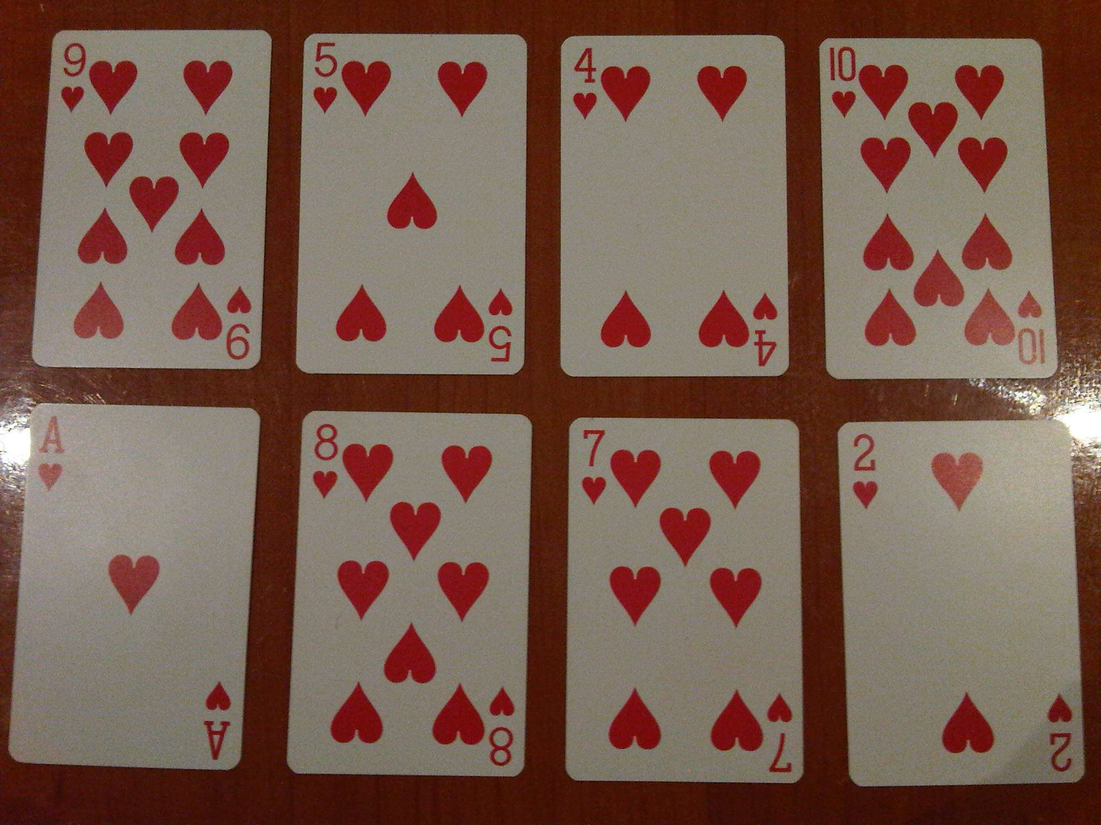
لعبة القلوب

Slide 3
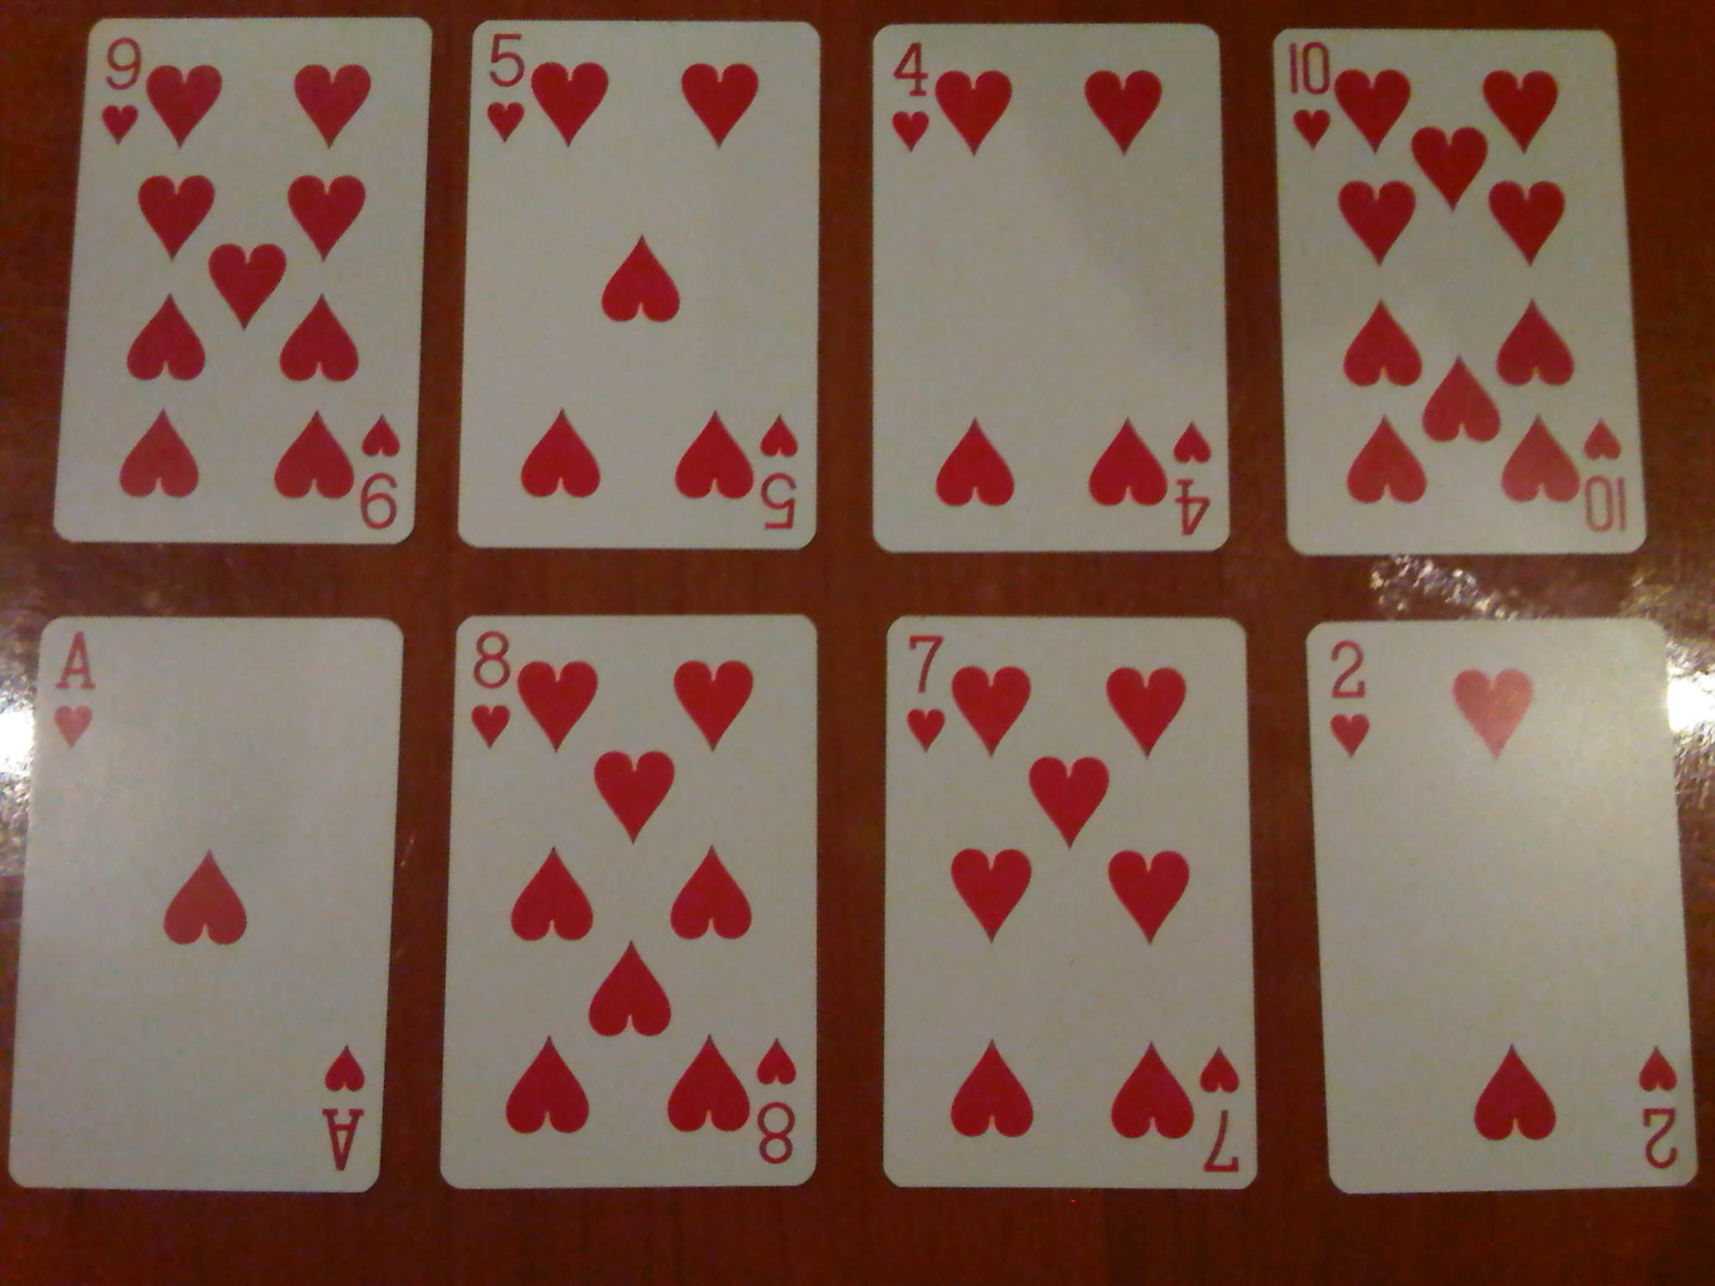

Slide 4
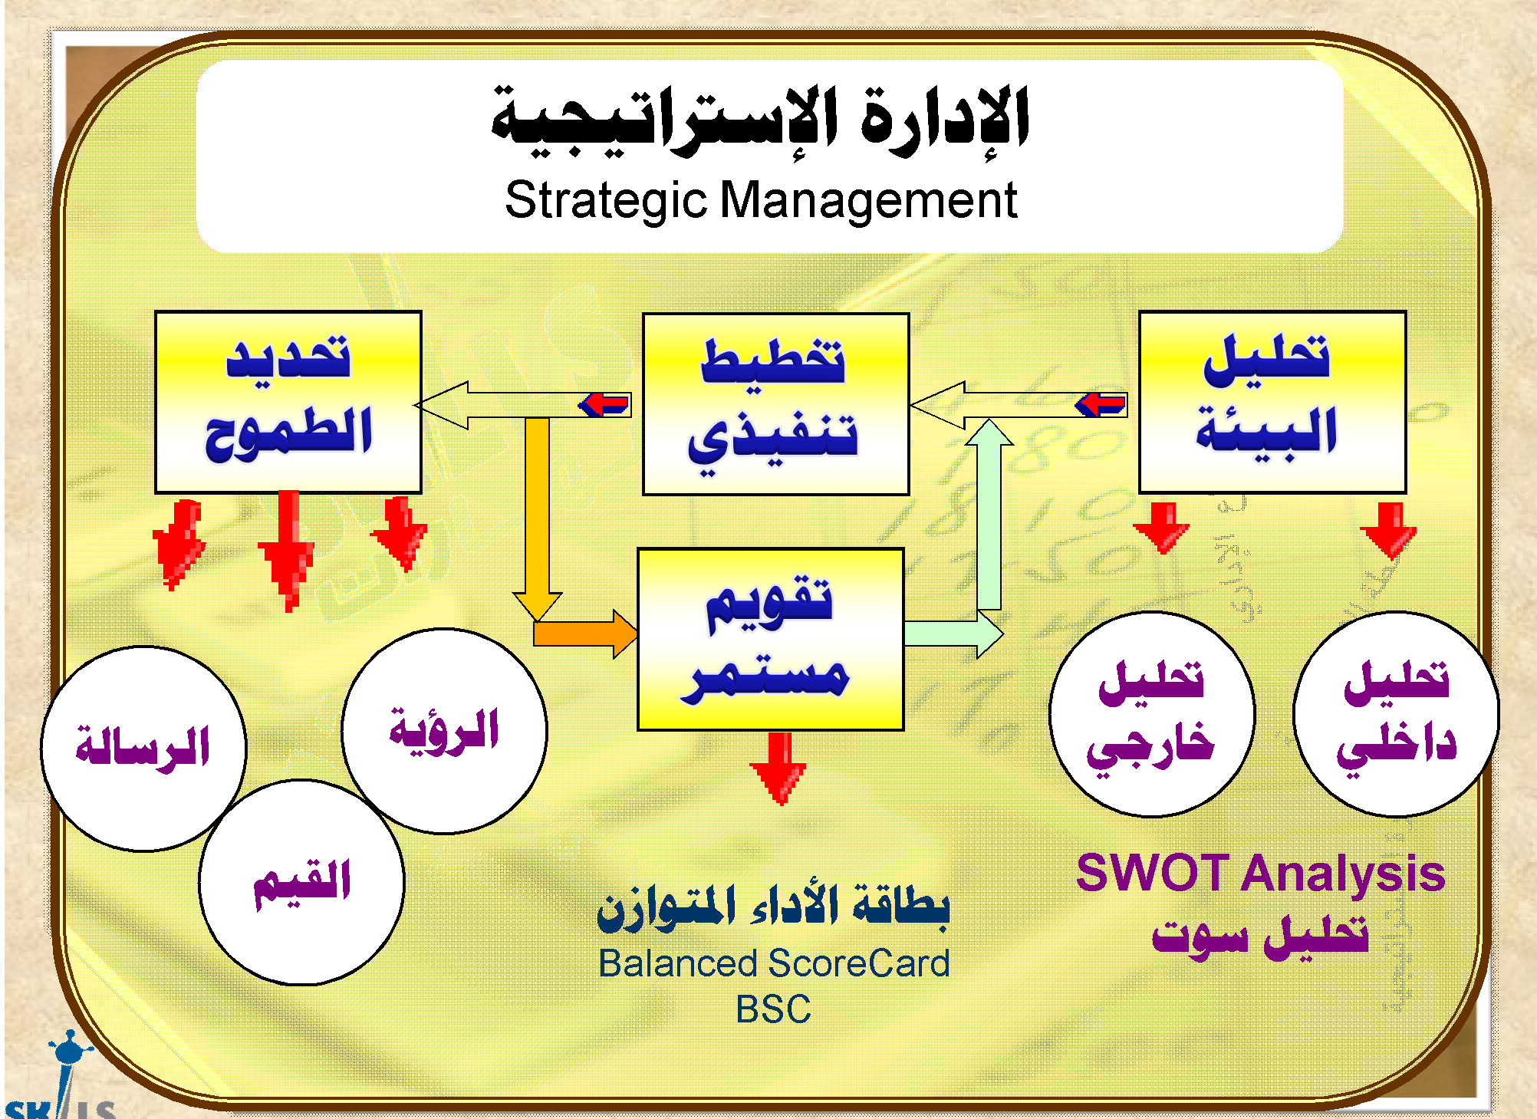

Slide 5

من أسباب فشل الخطة الاستراتيجية
قلة التركيز
فقدان التكتيك
محدودية المدى

Slide 6
تذكر
الفاشلون هم أناس لم يدركوا قربهم الشديد من تحقيقهم النجاح حين يأسوا من المحاولة
توماس اديسون

Slide 7
الطـمـوح
Ambition

Slide 8
الطموح
الهدف
الأمل
الحلم
الغاية

Slide 9
الطموح
الحافز الذي يدفع الإنسان للعمل ,ويحرك فكره وفعله ويجندهم بشكل سليم لتحقيق الهدف
ما تهفو النفس لتحقيقه بدافع من العقل الباطني غالبا بعد وضوحه في العقل الظاهر

Slide 10
من أجمل ما قيل في الطموح
“ إن لي نفسا تواقة ،تمنت الإمارة فنالتها،وتمنت الخلافة فنالتها ،وأنا الآن أتوق إلى الجنة وأرجو أن أنالها ”
الخليفه الخامس عمر بن عبدالعزيز

Slide 11
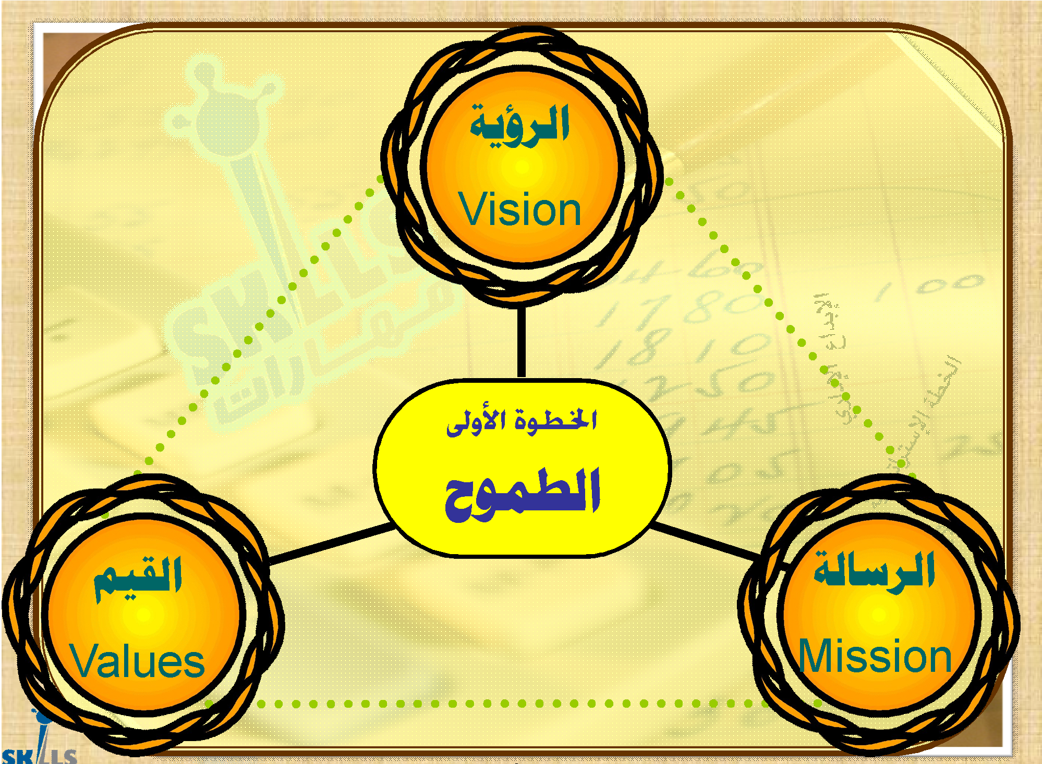
الشارت حق عناصر الطموح

Slide 12
الرؤية
VISION

Slide 13

VISION
الرؤية صورة ذهنية للمستقبل المنشود
تخيل المستقبل بإيجابية

Slide 14
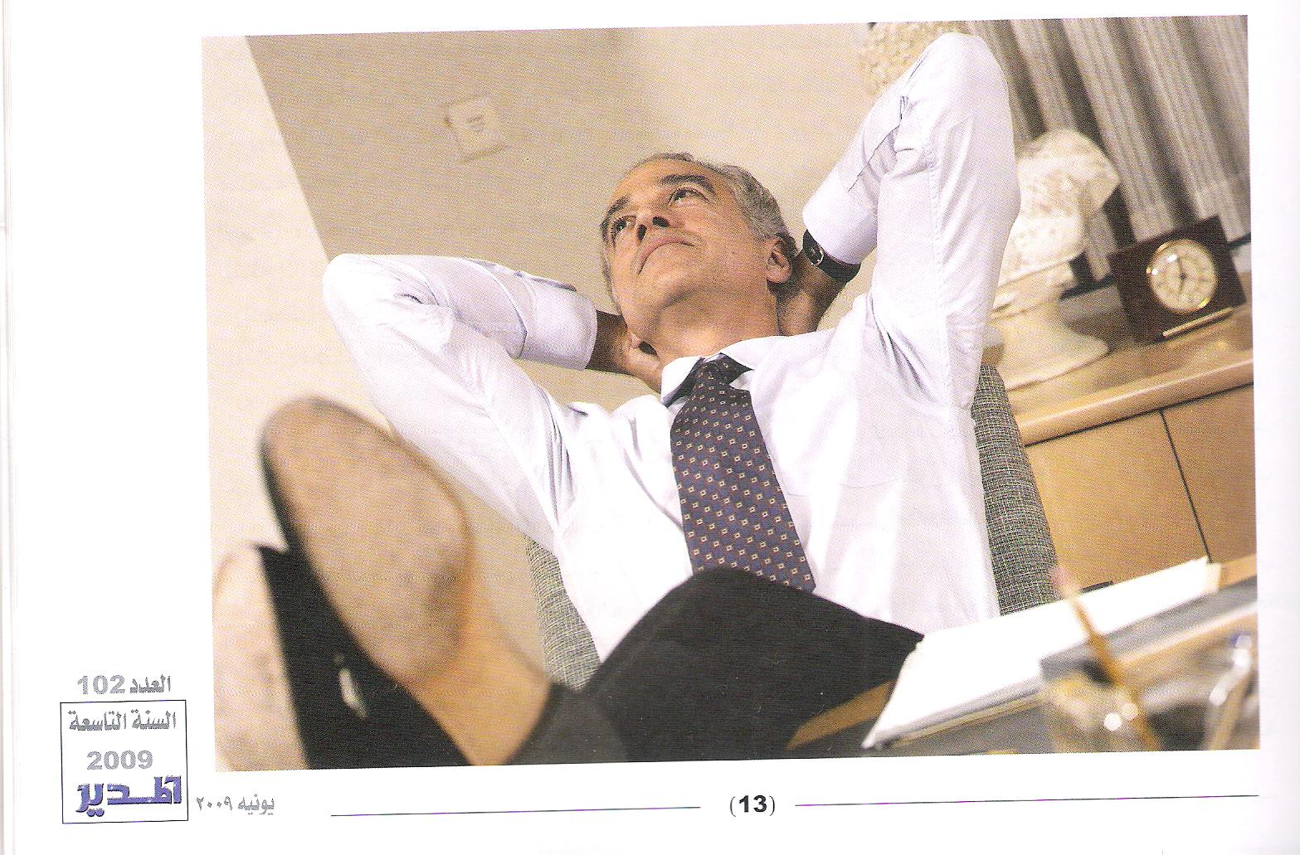
إذا كانت لديك رؤية
تحيل الألم إلى أمل
تحقق الانجازات

Slide 15
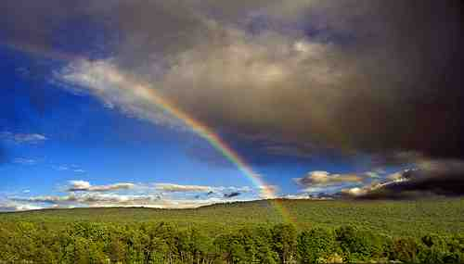
The vision is an appealing mental picture of the ideal future. Your vision is what your aspire to achieve, to become, to create. Your vision does not predict the future – it is a tool to help you create the future.

Slide 16
لماذا لم يستطع هذا الشخص الوصول إلى الهدف ؟

Slide 17
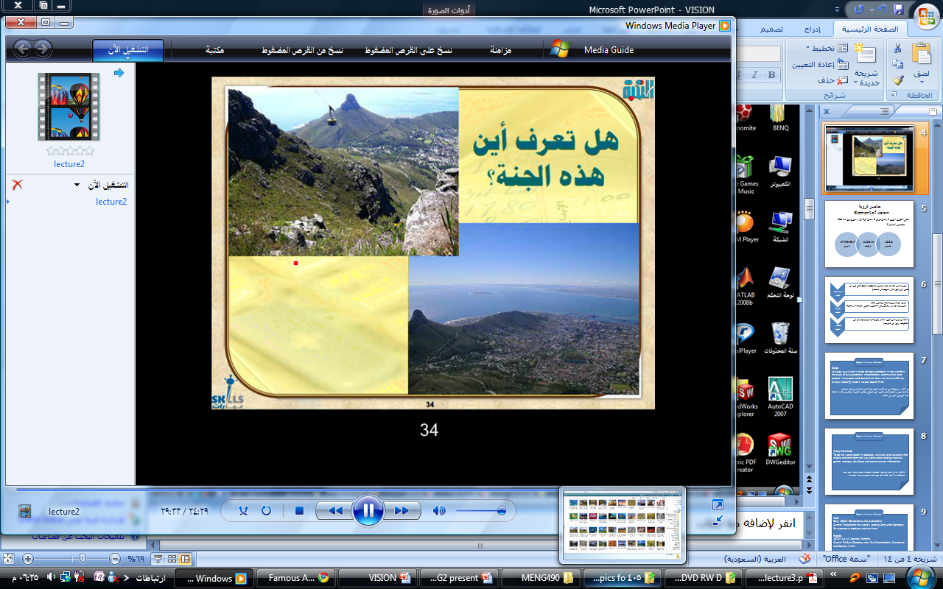

The vision is not:
A plan
The mission of your organization
A magic cure for your organization’s illnesses

Slide 18
عناصر الرؤية
Elements of vision
حتى تكون الرؤية إستراتيجية احترافية لابد من وجود ثلاثة عناصر أساسية
SLOGAN
الهتاف
LOGO
الشعار
STATEMENT
العبارة

Slide 19
Statement
العبارة
مجموعة من الكلمات تحدد الصورة المستقبلية المشرقة التي تريد أن تصل إليها الشركة أو المؤسسة أو المنظمة.
الشعار عبارة عن صورة مصمم بطريقة ابداعية جميلة بعيد عن التعقيدات يعبر عن المؤسسة
Slogan
الهتاف
عبارة بليغة موجزة تصلح أن تكون هتاف
يكون فيها إيحاء أو وقود روحي للعاملين ومنسوبي المؤسسة أو الشركة
LOGO
الشعار

Slide 20
Sample of vision statement
Alcoa
At Alcoa, our vision is to be the best company in the world--in the eyes of our customers, shareholders, communities and people. We expect and demand the best we have to offer by always keeping Alcoa's values top of mind.
في ألكوا ، رؤيتنا هي أن نكون أفضل شركة في العالم -- في نظر الزبائن والمساهمين والمجتمعات والناس. نحن نتوقع ونطلب أفضل ما يمكن أن نقدمه للحفاظ دائما على قيم ألكوا في القمة.

Slide 21
Sample of vision statement
Avery Dennison
To be the world leader in products, services and solutions that enable and transform the way consumers and businesses gather, manage, distribute and communicate information.
أن تكون الرائدة عالميا في مجال المنتجات والخدمات والحلول القادرة على توجيه المستهلكين والأعمال التجارية في جمع وإدارة وتوزيع وإيصال المعلومات

Slide 22
Sample of vision statement
Ford
Early 1900s: Democratize the automobile
Current: To become the world's leading Consumer Company for automotive products and services.
Honda
1970: We will destroy Yamaha
Current: To Be a Company that Our Shareholders, Customers and Society Want
Nike
1960s: Crush Adidas

Slide 23
Sample of vision slogan
"The Power to Be Your Best."
Apple Computers Slogan
"Imagination at work"
General Electric Slogan
"It keeps going, and going, and going..."
Energizer Batteries Slogan

Slide 24

Sample of logo

Slide 25




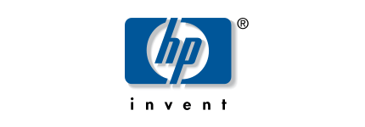




Slide 26
نشاط
ماهي الرؤية التي يمكن أن تكون لإدارتك ؟
عناصر الرؤية
العبارة
الهتاف
الشعار
الرؤية حلم الغد وبوصلة المستقبل

Slide 27
الرسالة
MISSION

Slide 28
مضمون رسالة المؤسسة
1- لماذا وجدت المؤسسة وما هو عملها الرئيسي ؟
2- لمن تقدم المؤسسة خدماتها او منتجاتها ؟
3- كيف تؤدي المؤسسة عملها وتقدم خدماتها ؟
4- المبادئ والقيم التي تتبناها ؟

Slide 29
الشروط
1- أن تكون مكتوبة
2- أن تكون محددة
3- أن تكون عامة
4- أن تعد مشاركة من اعلى سلطة

Slide 30
خصائص الرسالة الفعالة

Slide 31
1- أن تكون مكتوبة وواضحة وسهلة الفهم
2- أن تأتي مختصرة وقصيرة يسهل تفكرها
( What ,Who ,Why , How 3- تصنف ما علية الشركة (
4- تركز على محور إستراتيجي محدد
5- تمثل المرجع الدائم للقرارات داخل المؤسسة
6- تحاكي أعراف وقيم ومبادئ المؤسسة وفلسفتها ومعتقداتها
7- تعكس معايير قابلة للتحقيق
8- يتم صياغتها بطريقة تدفع الجميع لتبنيها كرسالة للمؤسسة
9- الرسالة جملة مختصرة لا تتعدى 40 كلمة
10- في تشكيلك للرسالة ابدأ من الرؤية

Slide 32


Slide 33


Slide 34
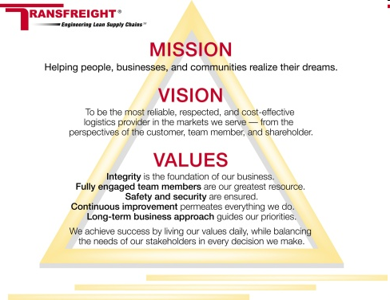

Slide 35


Otis Elevator
Our mission is to provide any customer a means
of moving people and things up, down,
and sideways over short distances with higher
reliability than any similar enterprise in the world.

Slide 36
American Red Cross
The mission of the American Red Cross is to improve the quality of human life; to enhance self-reliance and concern for others; and to help people avoid, prepare for, and cope with emergencies.

Slide 37

3Com
Our mission is to connect more people and organizations to information in more innovative, simple, and reliable ways than any other networking company in the world.

Slide 38

لا تنسى الرسالة

Slide 39
أسئلة ملحة؟
عم نبحث جميعا ؟
ما الغاية من كل أعمالنا ومجهوداتنا ؟
ما الأمر الذي يطلبه كل الناس ؟

Slide 40
إنها السعادة والنجاح

Slide 41
(الحياة مليئة بالحجارة فلا تتعثر بها بل اجمعها وابني بها سلما تصعد به نحو النجاح)
(الفضيلة هي الطريق الاقصر الى النجاح )
(لا علاقة للنجاح بما تكسبه في الحياة او تنجزه لنفسك النجاح هو ما تفعله للاخرين )
(المستقبل ينتمي الى هؤلاء اللذين يعدون له كل يوم)
السعادة ينبوع يتفجر من النفس لا غيث يهطل من السماء
(الحياة اما ان تكون مغامرة جريئة او لا شئ )
(اذا لم تحاول ان تفعل شى ابعد من ما قد اتقنته فانك لا تتقدم ابدا )
(عندما اقوم ببناء فريق فاني ابحث دائما عن اناس يحبون الفوز واذا لم اعثر على اي منهم فانني ابحث عن اناس يكرهون الهزيمة)
(الانسان السعيد هو الذي يفكر بأمور سعيده)

Slide 42

الأخير يخسر

Slide 43
السعادة
السعادة حالة نفسية من مشاعر الراحة والطمأنينة والرضى عن النفس والقناعة بما كتب الله عز وجل وهي اكثر ميلا الى الديمومة والاستمرار في نفس الانسان اجمالا وتعد مؤشرا على مدى علاقته بربه وخالقه ورازقه

Slide 44
وكل ذلك يتمثل في ثلاث محاور:
-1. إدراك الغاية من الوجود :
قال تعالى : "وما خلقت الجن والإنس إلا ليعبدون“
2.- اسهاماتك وعطاءاتك للآخرين :
أي ماذا قدمت للأخرين من خلال حياتك
أي هل ساعدت في نشر الخير ,هل أسهمت في إعمار الأرض وكنت خير خليفة لله عز وجل
.
-3. أما الجذر الثالث فيتمثل في المركزية :
أمانتك ,حكمتك ,توجهاتك ,قوتك
أي ما هي المركزية التي تسير عليها هل حددت لنفسك مركزية تعيش عليها ومن أجلها وبها أم أنك اتبعت مركزيات مؤقتة تنتهي بمرور الزمن عليها ..

Slide 45
اذا فهي باختصار شعور الانسان بتحقيق رسالته

Slide 46
النجاح:
النجاح هو تحقيق انجازات محددة يرى اثرها واضحا في حياة الانسان على المستوى الشخصي والاسري وعلى المستوى الاجتماعي والوظيفي او المهني..
النجاح هو منظومة تكامل على كل الاصعدة الحياتية يعني باختصار الارتقاء والقدرة على تحقيق نموذج للمثالية في شتى مجالات الحياة

Slide 47
إذاً فالنجاح هو تحقيق الانسان لرؤيته

Slide 48
نماذج عن أشخاص قادهم طموحهم إلى النجاح

Slide 49





صــــابـر باتيـــــــــــا
هندي مسلم هو مخترع الهوتميل
الذي يساعد على التواصل ولا غنى
عنه في أي مكان في هذه الأيام.

Slide 50
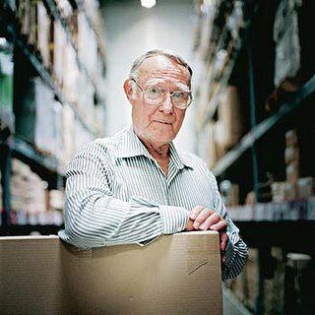


انغفارد كامبارد
السويدي بائع الكبريت الذي اصبح من اثرياء العالم
مالك شركة IKEA .

Slide 51
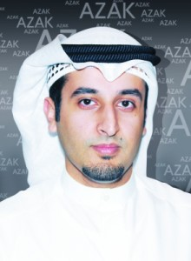
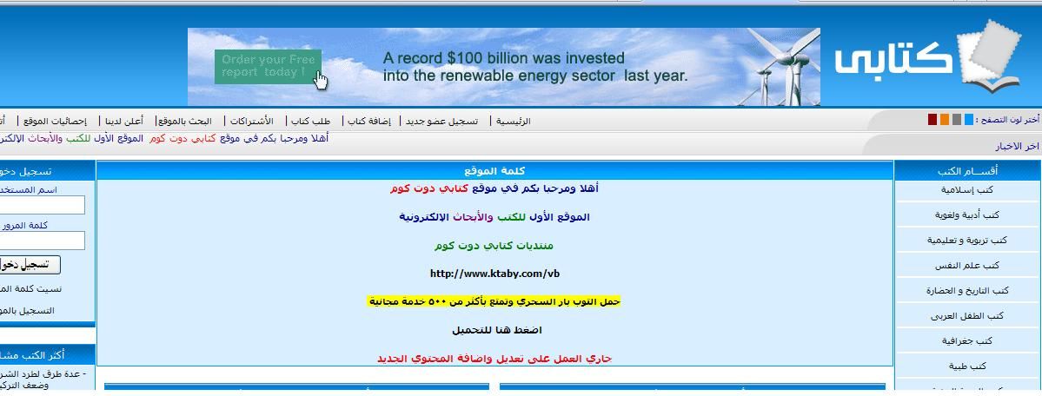
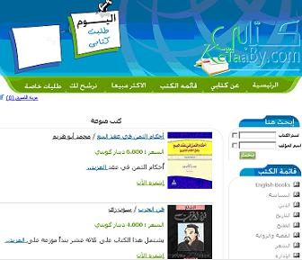
عبدالعزيز العنزي
الشاب العربي الطموح مالك ومؤسس موقع كتابي دوت كوم
اول متجر كتب الكتروني عربي
.

Slide 52

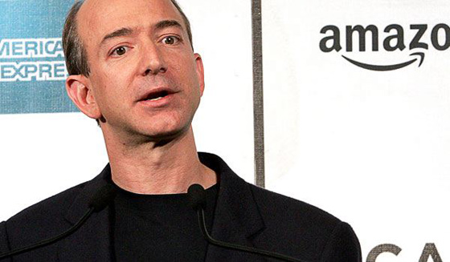
جيفري برستون
مالك موقع Amazon.com اكبر مكتبه إلكترونيه على وجه الارض.

Slide 53
إن الرسالة مرتبطة ارتباطا عميقا في السعادة. والرؤية مرتبطة ارتباطا عميقا في النجاح. ولك الخيار لو شئت أن تجمع بين الرسالة والرؤية لتحصل على السعادة والنجاح معا

Slide 54
نشاط
ما هو تصنيف الناس على ضوء الرسالة والرؤية

Slide 55

تصنيف الناس قي ضوء الرؤيا والرساله
اصحاب رسالة ورؤية
اصحاب رسالة دون رؤية
اصحاب رؤية دون رسالة
من لا رسالة ولا رؤية لهم

Slide 56
ليس كل ناجح في امور الدنيا سعيدا بل ربما العكس
فالسعادة بيئة ملائمة لتحقيق النجاح في الحياة كما ان السعيد اميل الناس لتحقيق النجاح

Slide 57


Slide 58
الانسان الذي يحمل رسالة ورؤية هو انسان (عظيم)
الانسان الذي ليس له رسالة ورؤية هو انسان (مشرد)

Slide 59
وذكرت تقارير لمنظمة الصحة العالمية أن 2- 5 % من سكان العالم يعانون من حالة شديدة أو متوسطة من الاكتئاب أي لدينا حوالي 300 مليون من البشر غير سعيد
نسبة الانتحار عالميا بمعدل حالة انتحار كل اربعين ثانية
80 % من الشعب الامريكي يتعاطون حبوبا مهدئة او مخدرة
ينتحر سنويا في امريكا حوالي 300 ضابط

Slide 60

و أهم ما في الحياة . . ان يكون للانسان رسالة و رؤية واضحة و هدف يسعى اليه . . و الا سيصبح كالسفينة التي تمضي في عرض البحر بدون قبطان يوجهها و يقودها . . فإذا هبت بها عاصفة سيكون مصيرها التحطم والغرق . . و اذا اكملت مسيرها فإنها بالتأكيد سوف تقذفها الأمواج الى جزيرة نائية حيث الضياع الابدي

Slide 61
سؤال !!!
(هل النجاح مشكلة؟؟هل السعادة مشكلة؟؟)

Slide 62

الإنسان يسعى دومًا للنجاح والتفوق، وهو في هذا السبيل رهين العديد من الخيارات التي تحقق هذا الهدف، وإذا كان أقصر الطرق للوصول للهدف هو الخط المستقيم؛ فالتنظيم والاختيار بين الأهم والمهم، وبين الجيد والأفضل هو الخط الذي يربط بين بداية الطريق ونهايته.

Slide 63
الصفات المشتركة للناجحين
وصية ابي بكر لعمر رضي الله عنهما ” اعلم أن لله عملا بالنهار لا يقبله بالليل، وعملا بالليل لا يقبله بالنهار ” .
وضع الامور التي لها الأولوية أولاً

Slide 64
الساعة والبوصلة
في سبيل ترتيب الأولويات وإنجاز الاختيارات الفُضلى يحتاج الإنسان لأداتين لهما وظيفة التوجيه هما: الساعة والبوصلة.
أما الأولى: وهي الساعة فتعني ضرورة التنظيم، ولذلك فهي المقياس في مواعيدنا والتزاماتنا وجداولنا وأهدافنا وأنشطتنا وسبيلنا حتى نعرف كيف ننفق وقتنا ونوزّعه.
أما الأداة الثانية: وهي البوصلة فتمثل ما يحمل الإنسان داخله من رؤية وقيم، ومبادئ ، ووعي، وتوجيه، أي ما الأشياء ذات الأولويّة في حياتنا؟ وما المنهج الذي ننهجه في إدارة تلك الحياة؟

Slide 65
القيم
VALUES

Slide 66
القيم
القيم هي المعتقد و الاتجاه والميل والاهتمام والطموح
وهي الممارسات السلوكيه التي تاخذ موقعها في الثقافه

Slide 67
أنواع القيم
1- قم ذاتيه داخليه
2- قيم عطائيه خارجية

Slide 68
القيم
قائم ديننا الإسلام الحديث على البادئ والقيم
لــمــــاذا ؟؟

Slide 69
نماذج
من المبادئ والقيم التي تركز عليها الأمم في المجتمعات:
تشغيل الشباب والعمل الحر
التكنولوجيا
النهج
الشباب

Slide 70
الشباب المراهقون بالذات لــمــاذا؟؟
15-20% تقريباً ميالون بطبيعتهم ومن دواخلهم الى الرياده (ايماجن نيشنز)

Slide 71
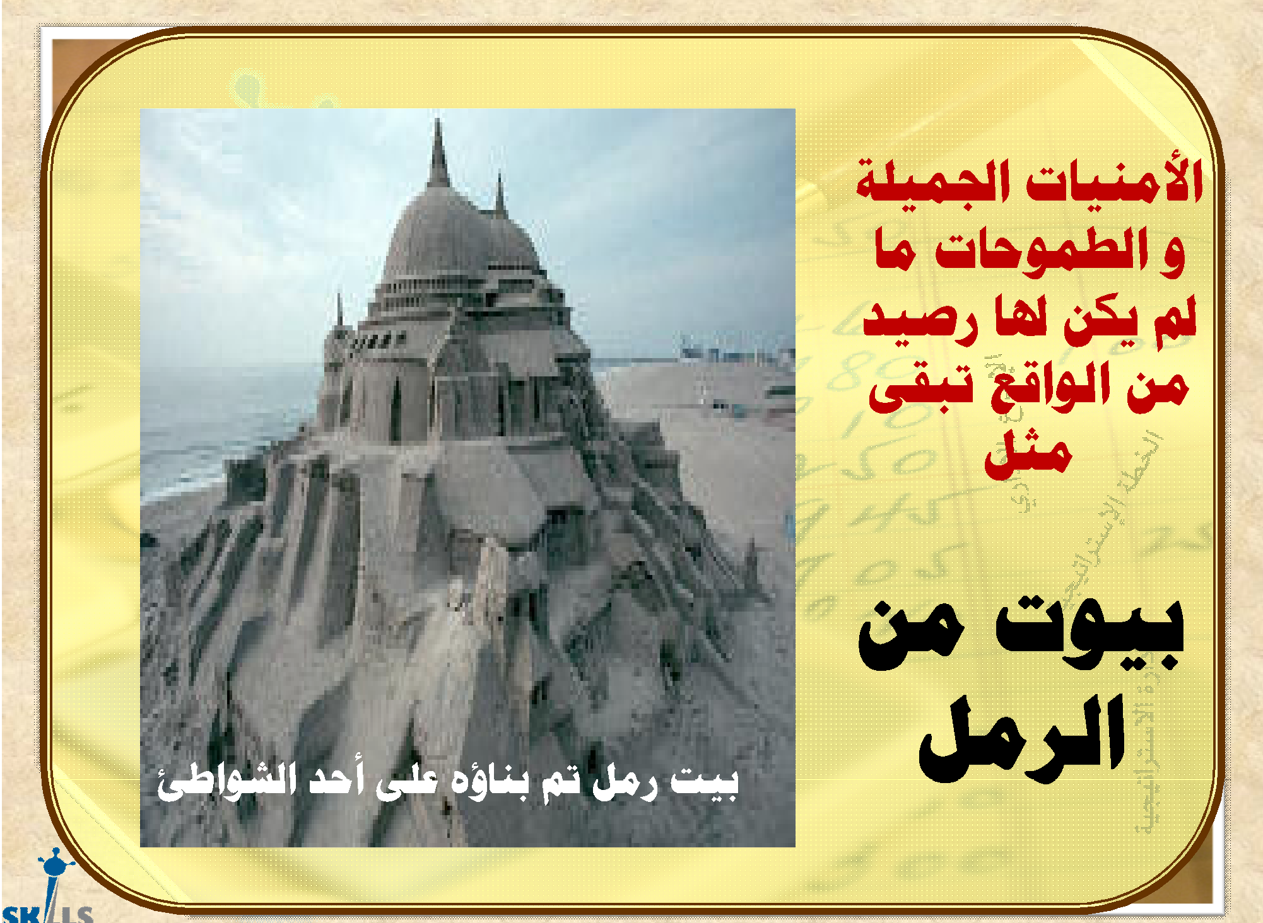

Slide 72
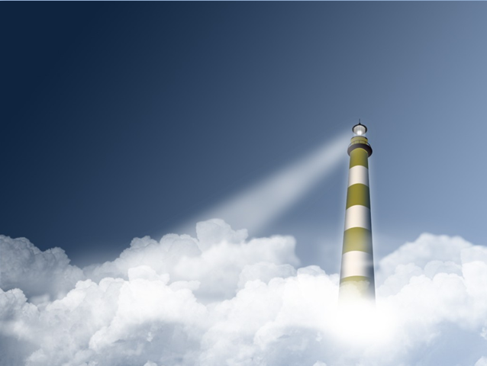
القيم جزء أساسي في ثقافة المنظمة
تحدد شخصية المنظمة في نظر المتعاملين معها
تعمل مرشداً لسلوك الإدارة والعاملين وعلاقاتهم

